Slide 1

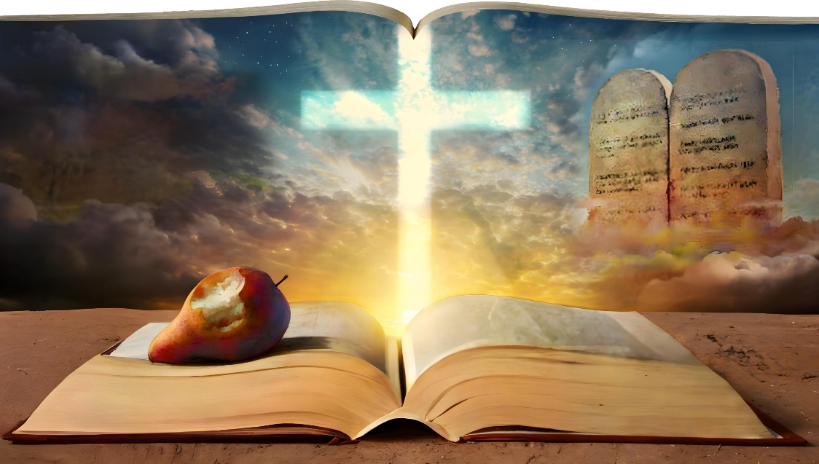
الخطيئة، الإنجيل، والشريعة
الدرس 9 ليوم 30 ماي 2026

Slide 2

» لَنْ أَنْسَى وَصَايَاكَ أَبَداً، لأَنَّكَ بِها وَهَبْتَنِي الْحَيَاةَ. 94أَنَا لَكَ، فَخَلِّصْنِي، لأَنِّي الْتَمَسْتُ وَصَايَاكَ. «
(المزمور 119: 93، (94

Slide 3



سواء قبلناها أم لا، الخطيئة مشكلة تؤثر علينا جميعا، تدمر علاقتنا بالله: "لأن الجميع أخطأوا وفقدوا مجد الله" (رومية 23:3 ).
كيف يمكننا إصلاح الفجوة التي تخلقها الخطيئة بيننا وبين الله؟ اقترح بعضهم حلين محتملين للمشكلة: القانون وحده (الخلاص بالأعمال، وهو سوء فهم لوظيفة القانون)؛ أو الإنجيل وحده (الخلاص بالإيمان، إلغاء الشريعة).
FAITH
WORKS
إذا فهمنا بشكل صحيح، فإن القانون والإنجيل ليسا متعارضين؛ بل يتعاون كلاهما في معركتنا ضد الخطيئة. لكل منها وظيفته.
الخطيئة
تجنب الإغراء
نصائح لتجنب الخطيئة
الشريعة
الشريعة والخطيئة
الإنجيل
الإنجيل والشريعة
مبني على الصخرة

Slide 4


الخطيئة

Slide 5





تجنب الإغراء
'"وَلَكِنَّ الإِنْسَانَ يَسْقُطُ فِي التَّجْرِبَةِ حِينَ يَنْدَفِعُ مَخْدُوعاً وَرَاءَ شَهْوَتِهِ ’’يعقوب 14:1
يعقوب يصف من يقاوم الإغراء بأنه "مبارك" (يعقوب (12:1لكنه يوضح أن الإغراء لا يأتي من الله (يعقوب (13:1 بل ينشأ من رغباتنا الشريرة (يعقوب (14:1
يتحدث بولس عن "مغري" (1 تسالونيكي 5:3)، الذي حدده يسوع بالشيطان (متى 3:4، 10). هو من يعرف كيف يستخدم نقاط ضعفنا ليقودنا إلى الخطيئة. لا ننسى أننا غارقون في حرب كونية بين المسيح والشيطان، وأن المغري سيفعل كل ما بوسعه ليبعدنا عن المسيح.
شمشون مثال واضح على شخص يستسلم للإغراء بالسماح لنفسه بأن تجرف مشاعره، حتى مع علمه أن هذه المشاعر كانت ضد إرادة الله (القضاة (4-1:16; 3-1:14
كيف تتجنب الإغراء؟ بالبحث عن الله (متى 33:6)؛ وقضاء الوقت معه وحده (مرقس 38:14); وحمل درع الإيمان (أفسس 16:6).

Slide 6


نصائح لتجنب الخطيئة
‘’وَإِنْ كَانَتْ عَيْنُكَ فَخّاً لَكَ، فَاقْلَعْهَا: أَفْضَلُ لَكَ أَنْ تَدْخُلَ مَلَكُوتَ اللهِ وَعَيْنُكَ مَقْلُوعَةٌ مِنْ أَنْ تَكُونَ لَكَ عَيْنَانِ وَتُطْرَحَ فِي جَهَنَّمِ النَّار ’’
مرقس 47:9
ترك لنا يسوع تعليمات واضحة لتجنب الخطيئة:
تجنب الذهاب إلى أماكن قد ترتكب فيها الذنوب. (مرقس 45:9؛ أيوب 11:23). على سبيل المثال، الذهاب إلى ملهى ليلي.
تجنب مشاهدة الأشياء التي قد تقودك إلى الخطيئة (مرقس 47:9؛ أيوب 1:31). على سبيل المثال، مشاهدة الأفلام التي تحتوي على مشاهد غير لائقة.
تجنب القيام بأشياء قد تقودك إلى الخطيئة (مرقس 43:9؛ أيوب 12:23). على سبيل المثال، شراء الكحول.
باختصار، افعل كل ما بوسعك لتجنب الخطيئة والإغراء لها. صل من أجل ذلك.
لا تظن أنك مكتف ذاتيا (1 كورنثوس10:12 )
توقف عن إخبار الجميع كم أنت جيد، وكن متواضعا مثل يسوع (متى6: 2)
افعل كل ما يلزم لمحو الشهوة من قلبك (متى29-28:5 )
توقف عن انتقاد الآخرين وحكمهم (1 كورنثوس 5:4)
لا تكره أعدائك، بل صل من أجلهم (متى 44:5)
توقف عن الغضب على من حولك (متى 22:5)

Slide 7

الشريعة

Slide 8





الشريعة والخطيئة
'أَمَّا الَّذِي يُمَارِسُ الْخَطِيئَةَ، فَهُوَ يُخَالِفُ نَامُوسَ اللهِ: لأَنَّ الْخَطِيئَةَ هِيَ مُخَالَفَةُ النَّامُوسِ. '
يوحنا الأولى 4:3
لقد أساء فهم العلاقة بين الشريعة والخطيئة من قبل البعض الذين يعتقدون أنهم بالحفاظ على الشريعة يمكنهم أن يكفروا عن خطاياهم (غلاطية 4:5). وقد قاد هذا التصور الآخرين إلى الطرف المعاكس، وهو أن القانون قد ألغي.
المشكلة كانت في التفكير بأن الشريعة مرتبطة بالخلاص، إما كوسيلة أو كعقبة أمام تحقيقه. لكن وظيفة الشريعة لم تكن يوما مخلصة. فما هي وظيفتها إذا؟
الشريعة تكشف لنا الخطيئة (1 يوحنا 4:3). بدون الشريعة لما عرفنا ما هي الخطيئة (رومية 7:7)، وبالتالي لم نكن لنبحث عن حل (غلاطية 24:3).
وبعيدا عن أن يكون عبئا، هو سياج حماية يمنعنا من معاناة عواقب الخطيئة الرهيبة (1 يوحنا 3:5؛ مزمور 1:1-3).

Slide 9

الإنجيل

Slide 10




الإنجيل والشريعة
'لأَنَّنَا قَدِ اسْتَنْتَجْنَا أَنَّ الإِنْسَانَ يَتَبَرَّرُ بِالإِيمَانِ، بِمَعْزِلٍ عَنِ الأَعْمَالِ الْمَطْلُوبَةِ فِي الشَّرِيعَةِ. '
روما 28:3
خلاصنا (مغفرة الخطايا والحياة الأبدية) يتحقق من خلال العمل الذي فعله يسوع لنا على الصليب (غلاطية 13:3). هذا يجبرنا على محبة يسوع من أجله (1 يوحنا19-9:4 ). ونظهر هذه المحبة بدقة من خلال الالتزام بالوصايا
(يوحنا 15:14).
دعونا نستعرض العلاقة بين الشريعة والإنجيل (أي الخلاص بدم يسوع):
القانون يحدد ماهية الخطيئة
عندما نخطئ نحكم علينا بالموت الأبدي
الشريعة غير قادرة على مغفرة الخطيئة
عانى يسوع من الموت الأبدي ليدفع ثمن خطايانا
عندما نقبل تضحية يسوع، تغفر خطايانا
وبمجرد أن يغفر، نحافظ على الشريعة حتى لا نخطئ مرة أخرى
(1 يوحنا 1:2)
لم يكن يسوع ينوي إلغاء الشريعة، بل تأكيدها (متى 17:5). كل من الشريعة والإنجيل يمثلان انعكاسا لشخصية الله نفسها: المحبة.

Slide 11




مبنيّ على الصَّخر
'فَأَيُّ مَنْ يَسْمَعُ أَقْوَالِي هَذِهِ وَيَعْمَلُ بِها، أُشَبِّهُهُ بِرَجُلٍ حَكِيمٍ بَنَى بَيْتَهُ عَلَى الصَّخْرِ، ' إنجيل متى 24:7
قبول الإنجيل يتطلب اتباع عملية. الخطوة الأولى هي المعرفة. يجب أن نعرف أن هناك من يمكنه أن يخلصنا (رومية 14:10).
لكن المعرفة وحدها لن تنقذنا. قارن يسوع أولئك الذين يتلقون معرفة الخلاص لكنهم لا يطبقون مبادئ الإنجيل بشخص بنى على الرمل "وكان سقوطه عظيما" (متى 27-26:7).
المعرفة يجب أن ترافقها أعمال ملموسة (متى 7: 24-25). نحن نتبرّر بالإيمان بعيدًا عن أعمال الناموس (رومية 3: 28)، لكن من الضروري أن تظهر هذه الأعمال في حياتنا كنتيجة للخلاص (متى 7: 18-21).
عندما نقبل يسوع ونعيش معه في علاقة وثيقة، ونحافظ على وصاياه، فإننا نبني على الصخرة.
Notes:
House on the sand and house on the rock

Slide 12
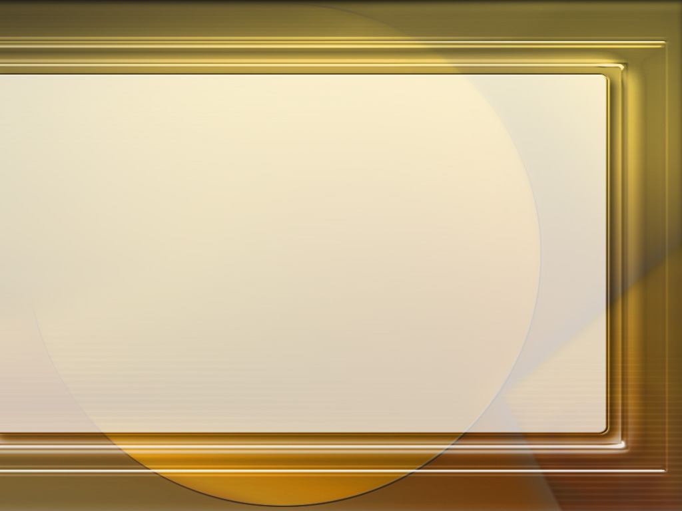
«إنَّ الناموسَ يكشفُ للإنسانِ خطيّتَه، لكنه لا يقدّم له علاجًا. وبينما يَعِدُ بالحياةِ للطائع، فإنه يُعلِن أنَّ الموتَ هو نصيبُ المتعدّي. إنجيلُ المسيحِ وحده يستطيع أن يُحرّره من دينونةِ الخطيّة أو من دنسها. يجب عليه أن يُمارس التوبةَ نحو الله الذي انتُهِكَ ناموسُه، والإيمانَ بالمسيح وذبيحتِه الكفّارية. وهكذا ينالُ “غفرانَ الخطايا السالفة”، ويصيرُ شريكًا في الطبيعةِ الإلهية.»
EGW (The Great Controversy, p. 467)

